Slide 1
Derivate di funzioni elementari

Slide 2
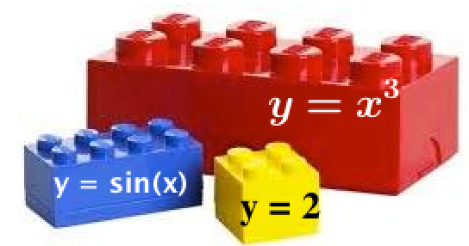
Come è organizzato il calcolo differenziale
Il calcolo differenziale studia le derivate.
Pensa alla tante funzioni che hai incontrato finora: calcolare il limite del rapporto incrementale per tutte queste funzioni sarebbe un lavoro lunghissimo!
Ecco invece il percorso molto più rapido che seguirai:
Calcolo le derivate di poche funzioni elementari.
Studio le regole dell’Algebra delle derivate per calcolare le derivate di tutte le funzioni ottenute da quelle elementari con procedimenti noti.
Esempi di funzioni ottenute con 3 funzioni elementari

Slide 3
Procedimento
In questa lezione calcoli la funzione derivata di altre funzioni elementari.
Il procedimento di calcolo sarà sempre lo stesso:
Calcolo del rapporto incrementale
2. Calcolo del limite del rapporto incrementale
E ricorderai sempre di osservare la derivata come pendenza della retta tangente al grafico della funzione.

Slide 4
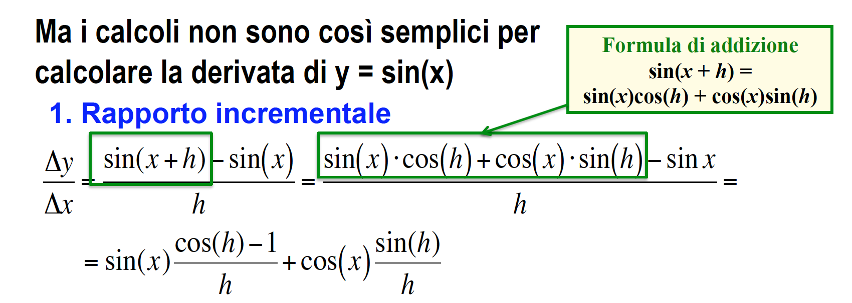
Derivata della funzione y = sin(x)

Slide 5
La derivata della funzione y = sin(x)
Abbiamo ottenuto.
- data la funzione y = sin(x)
la funzione derivata è y’ = cos(x).
Così conosco la derivata di y = sin(x) in tutti i suoi punti, senza dover ripetere il limite del rapporto incrementale. Due esempi:
la derivata di y = sin(x) nel punto O(0, 0) è cos(0) = 1;
la derivata di y = sin(x) nel punto A(π, 0) è cos(π) = -1

Slide 6
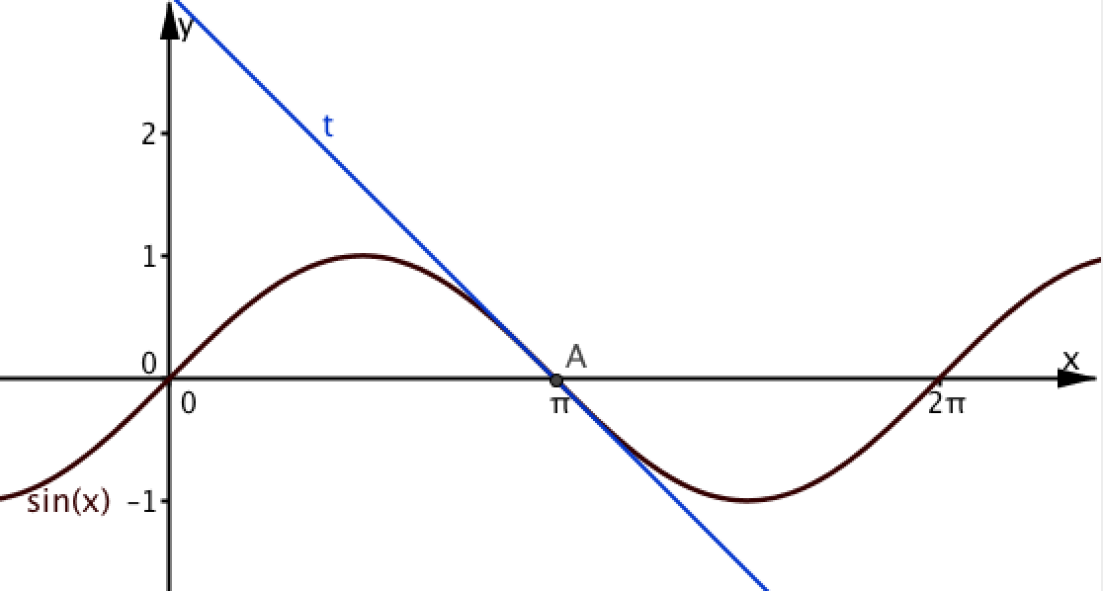
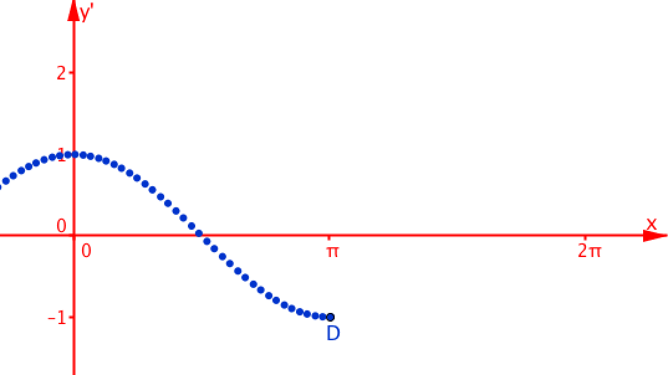
Grafico di y = sin(x) e della sua derivata
y = sin(x)
A(π, 0)
La tangente t nel punto A di ascissa π ha pendenza -1
y’ = cos(x)
La derivata nel punto d’ascissa π vale -1

Slide 7
Video: y = sin(x) e la sua derivata

Slide 8
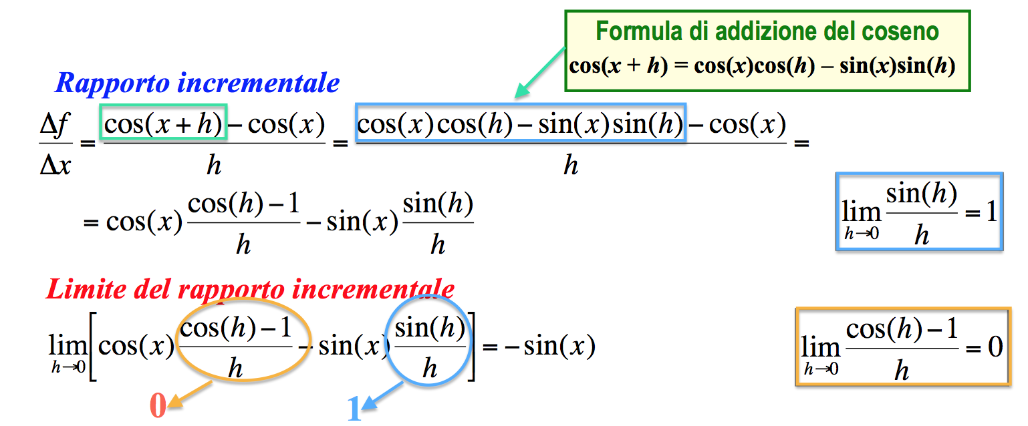
La derivata di y = cos(x)
Calcolo la derivata di y = cos(x)
y = cos(x) ha come derivata y’ = − sin(x)

Slide 9
La derivata di y = cos(x)
Calcolo la derivata di y = cos(x)
y = cos(x) ha come derivata y’ = − sin(x)

Slide 10
Video: y = cos(x) e la sua derivata

Slide 11
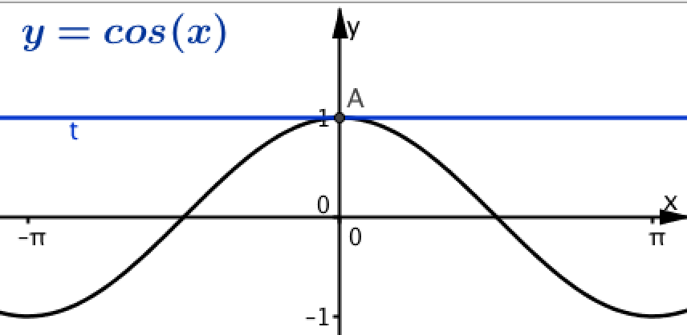
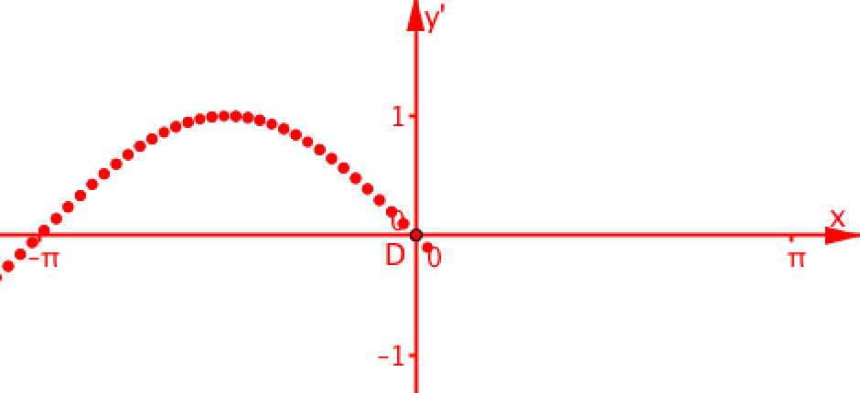
Grafico di y = cos(x) e della sua derivata
Osserviamo affiancati il grafico della funzione cos(x) e della sua derivata y’ = −sin(x)
Nel punto d’ascissa 0
la tangente t ha pendenza 0
y’= −sin(x)
Nel punto d’ascissa 0
la derivata vale 0

Slide 12
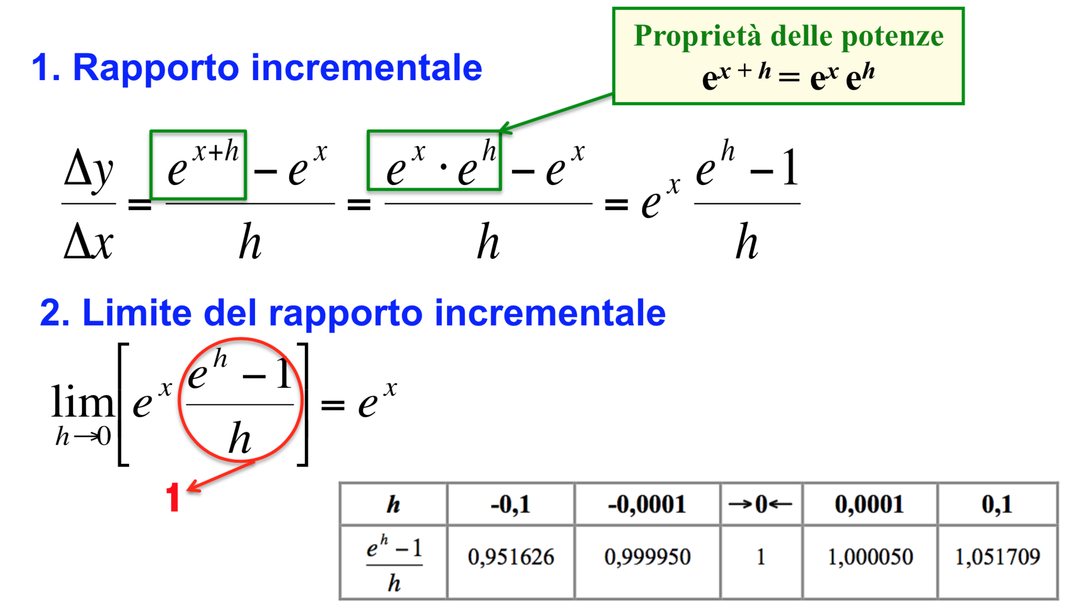
Derivata della funzione y = e^{x}
Ecco il procedimento da seguire

Slide 13
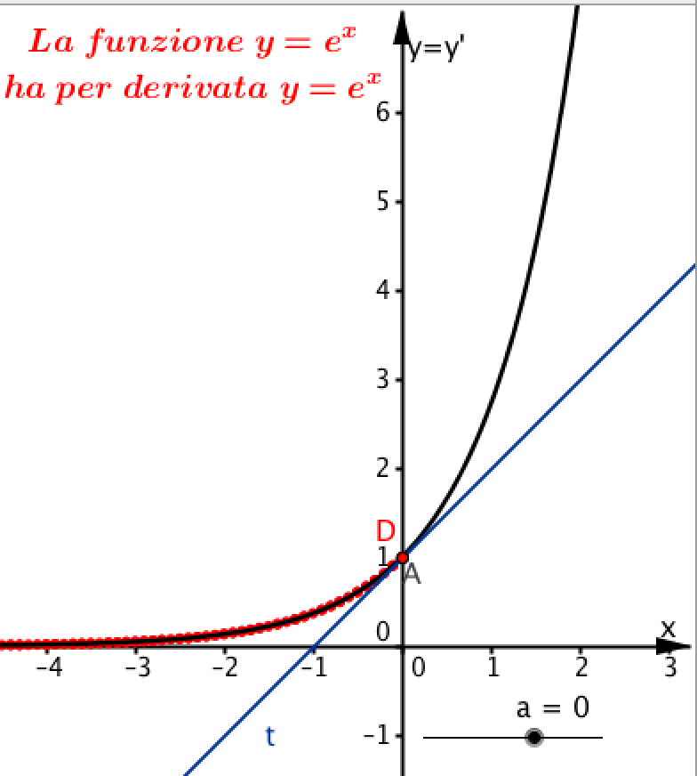
Grafico di y = e^{x} con la sua derivata
La derivata nel punto d’ascissa 0 vale 1
A(0, 1)
Nel punto A di ascissa 0 la tangente t ha pendenza 1

Slide 14
Video: funzione y = e^{x} e sua derivata

Slide 15
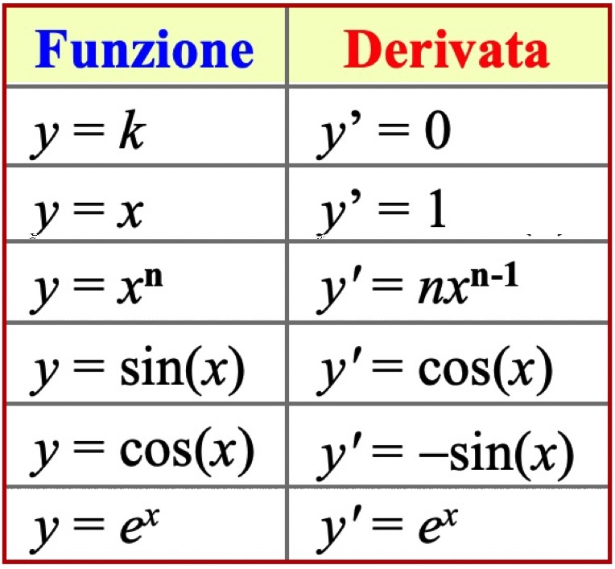
Riflessioni sui risultati ottenuti
Ecco tutte le derivate di funzioni elementari che hai calcolato
Le funzioni e le loro derivate sono definite per tutti i valori reali di x

Slide 16
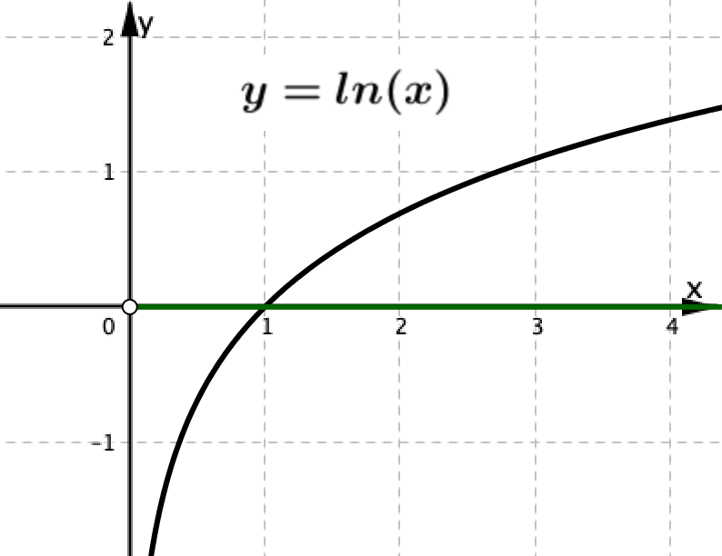
La funzione y = ln(x)
Ecco un’ultima funzione da derivare
y = ln(x) è definita solo per valori positivi di x, escluso zero.

Slide 17
La derivata di y = ln(x)
Ed ecco il video che mostra la funzione, insieme alla sua derivata

Slide 18
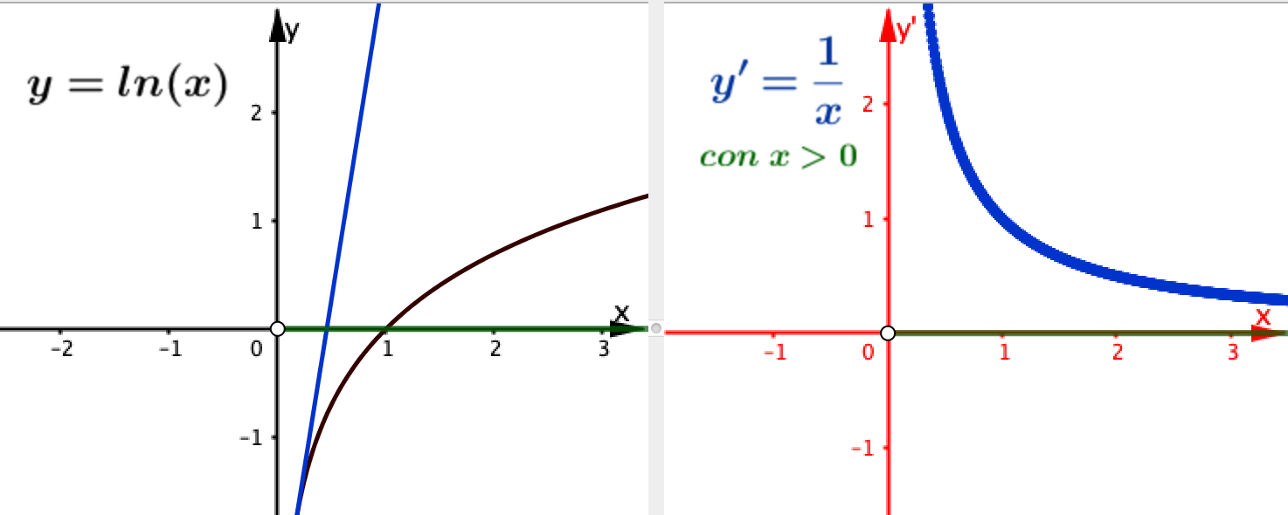
Grafico di y = ln(x) e della sua derivata
Numeri reali positivi, escluso zero

Slide 19
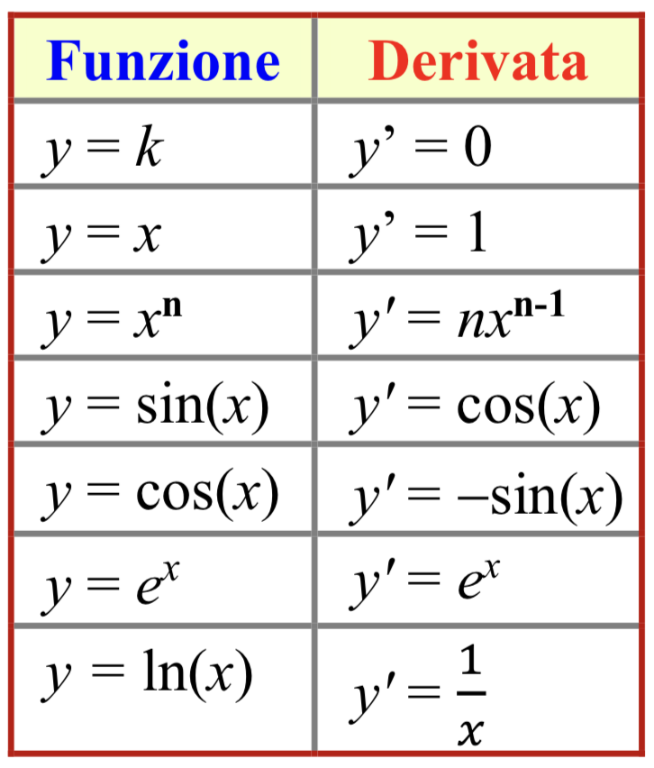
Riflessioni sulle derivate ottenute
Potenze di x hanno come derivate potenze di x
Funzioni goniometriche hanno come derivate funzioni goniometriche
La funzione esponenziale ha per derivata se stessa
La ‘complicata’ funzione logaritmo ha per derivata la ‘semplice’ funzione $\frac{1}{x}$

